Slide 1
MEDIDOR DE CONSUMO DE ENERGÍA PORTÁTIL
Miguel Ángel Amezcua Ponce

Slide 2

Antecedentes histórico
Centro de Investigación Avanzada CIATEQ
Desarrollar estrategias para la generación, transmisión, distribución, administración y uso eficiente de la energía, en función de la demanda y de la disponibilidad de las fuentes naturales de energía; su aplicación y estudio implica principalmente desarrollo de tecnología que sea compatible, adaptable y actualizable con los medios de comunicación.

Slide 3
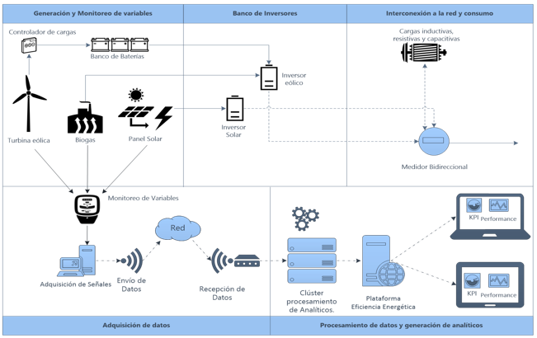
Microred

Slide 4
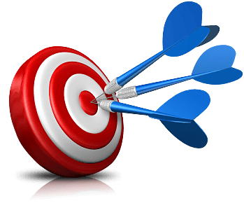
Objetivo general
Implementar un software en un dispositivo embebido, para realizar la comunicación con un medidor de consumo de energía a través del protocolo de comunicación industrial y a su vez permita enviar los datos censados, hacia un servidor a través del protocolo de comunicación MQTT utilizando hardware y software libre.

Slide 5
Objetivo especifico
Implementar en un sistema embebido, que sirva en los procesos industriales, en la medición de señales específicas para la automatización en la Industria 4.0 (para las energías renovables).
El sistema embebido deberá manipular las señales de recepción y transmisión de datos buscando eficientar el uso de las variables.
Monitoreo por Modbus/TCP de variables eléctricas tales como :
o Tensiones
o Corrientes
o Corrientes máximas
o Potencias activas
o Potencias reactivas
o Potencias aparente
o Factores de potencia
o Factores de potencia mínimos
El sistema embebido almacena los datos provenientes de los sensores de medición, a su vez registra los eventos en una base de datos SQLite, para posteriormente ser enviados por medio de protocolo Mqtt al servidor.

Slide 6
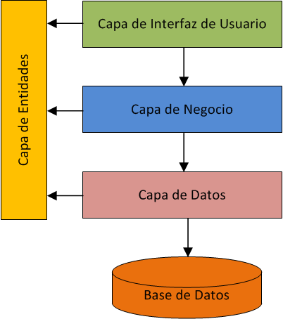
Modelado del sistema propuesto
La programación por capas es un modelo de desarrollo software en el que el objetivo primordial es la separación (desacoplamiento) de las partes que componen un sistema software o también una arquitectura cliente-servidor: Capa de diseño, capa lógica y capa de datos.

Slide 7
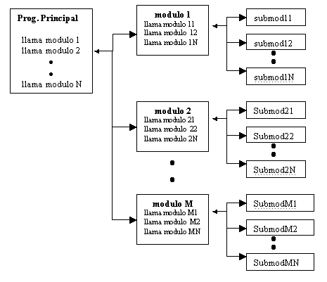
Programación modular
Esta técnica consiste en dividir un problema en distintos módulos con el fin de hacerlo mas legible

Slide 8
Módulos
Capa de diseño
Capa lógica
Bienvenida
Grafica
MQTT
Capa de datos
From_crud
User
crud
From user
lecturas
Main_
modbus
User_ingr
export

Slide 9
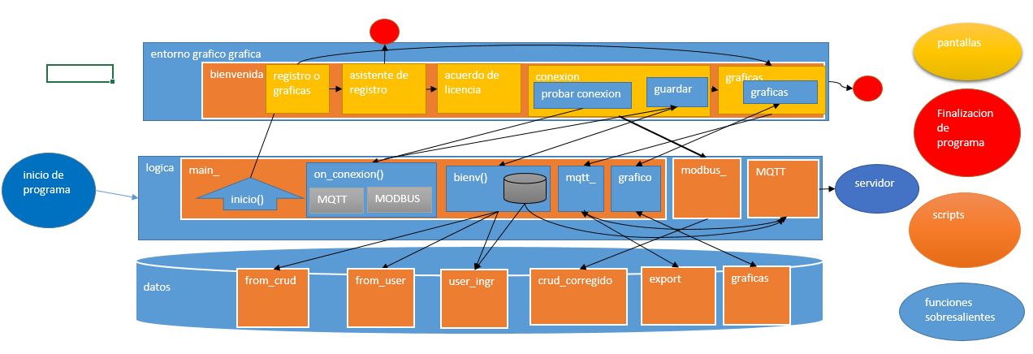

Slide 10
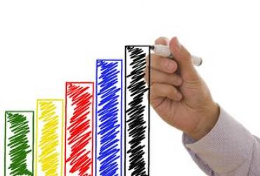
ALCANCE
El sistema embebido será capaz de incorporarse como una herramienta utilizada en el ámbito industrial que servirá como medio de diagnóstico y evaluación de rendimiento de energías renovables o de generadores de corriente directa

Slide 11
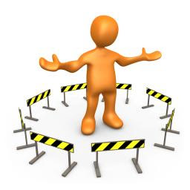
LIMITACIONES
Los valores registrados sólo pueden ser leídos por personal especializado en la materia de eficiencia energética.
La medición de los datos solo es compatible con equipos Iot, puesto que se requiere internet para la adquisición de datos.

Slide 12
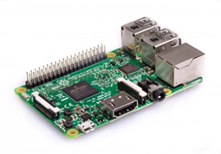
Interfaz del hardware
Interfaces de hardware
El Raspberry Pi 3 Modelo B
BCM43438 LAN inalámbrica y Bluetooth Low Energy (BLE) a bordo
100 Base Ethernet
GPIO extendido de 40 pines
4 puertos USB 2
Salida de 4 polos estéreo y puerto de video compuesto
HDMI de tamaño completo
Puerto de cámara CSI para conectar una cámara Raspberry Pi
Puerto de pantalla DSI para conectar una pantalla táctil Raspberry Pi
Puerto micro SD para cargar su sistema operativo y almacenar datos
Fuente de alimentación Micro USB conmutada actualizada de hasta 2.5A

Slide 13





Interfaces de software
El software utilizado fue principalmente como entorno de desarrollo:
Python 3.6.2,
pyCharm 2018,2.4,
kivy.1.9.1.
SQLite3
El software que funcionó principalmente como sistema operativo donde actualmente se aloja el sistema es:
Raspbian versión 2
Debían 9

Slide 14
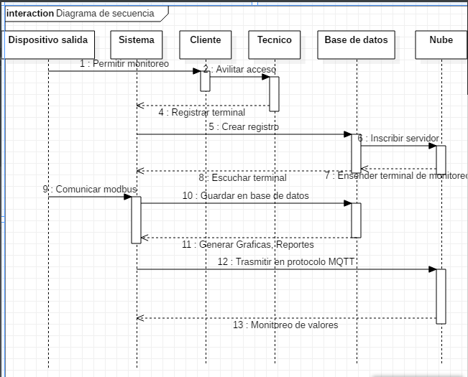
Diagrama de secuencia

Slide 15
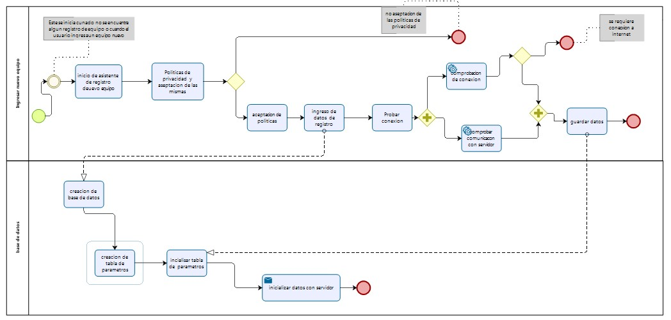
Diagrama de proceso de registro de equipo BPMN

Slide 16
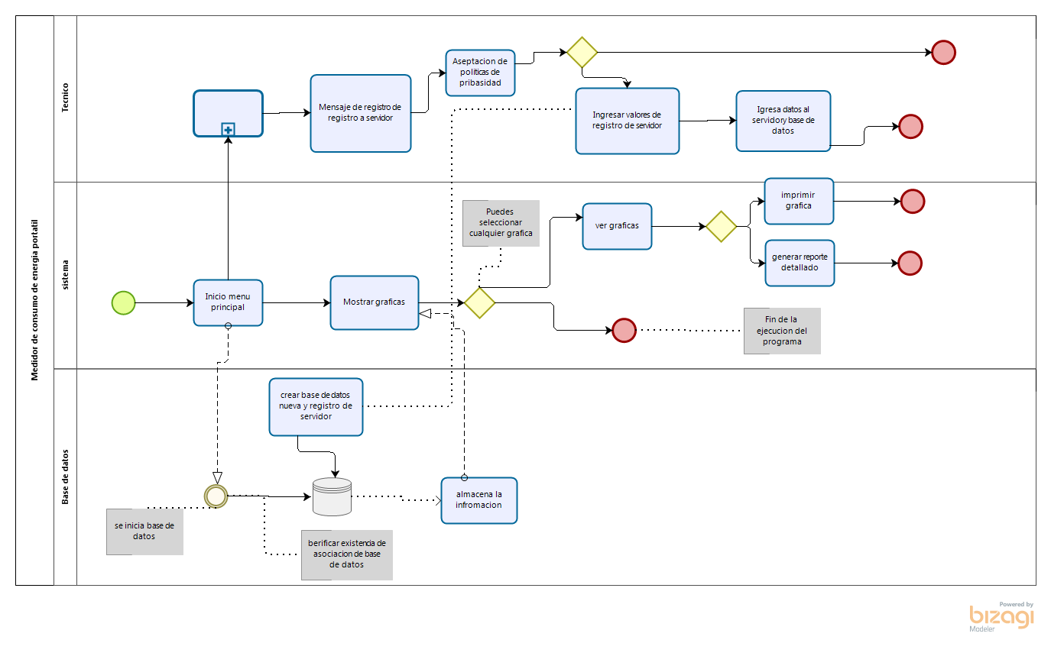
Digrama general de procesos bpmn

Slide 17
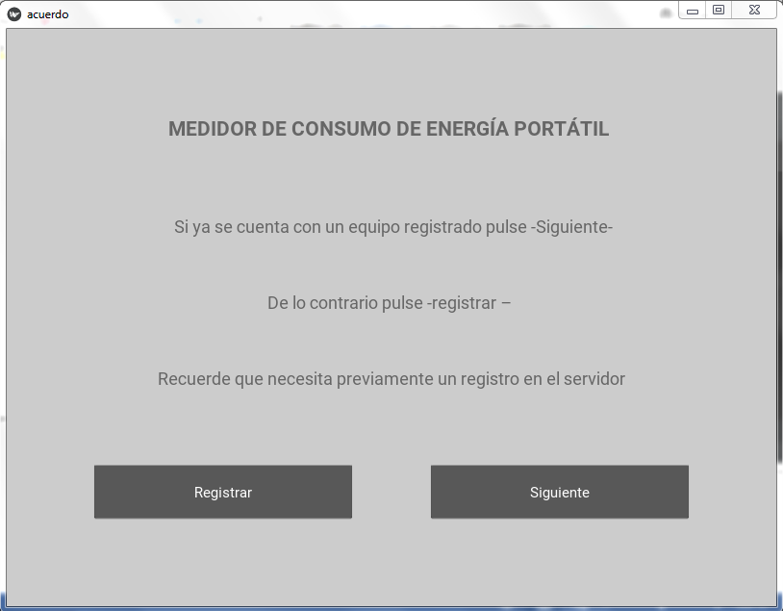
Pantallas del sistema
Figura 1.1 Imagen de interfaz gráfica primera pantalla de pregunta de ejecución

Slide 18
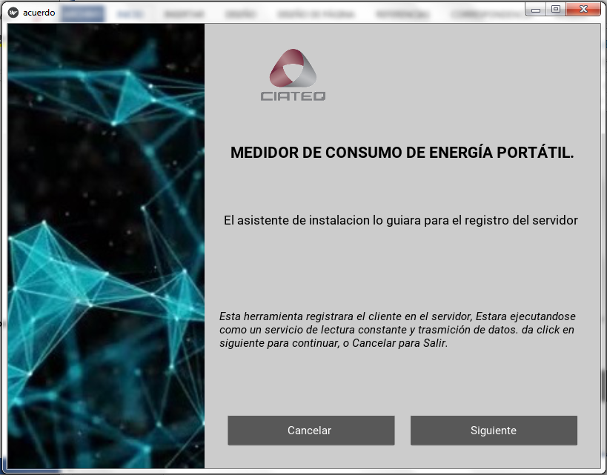
Pantalla 2 del sistema
Figura 1.2 Imagen de interfaz gráfica segunda pantalla Bienvenida de registro

Slide 19
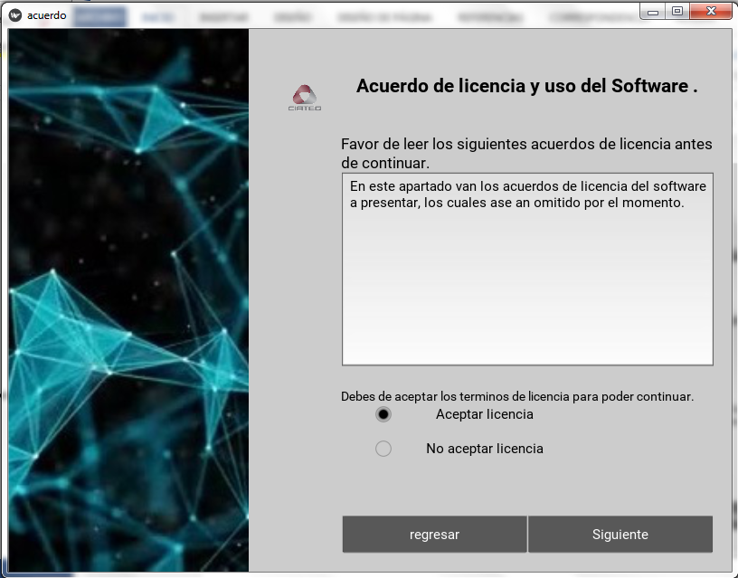
Pantalla 3 de sistema
Figura 1.3 Imagen de interfaz gráfica acuerdo de licencia.

Slide 20
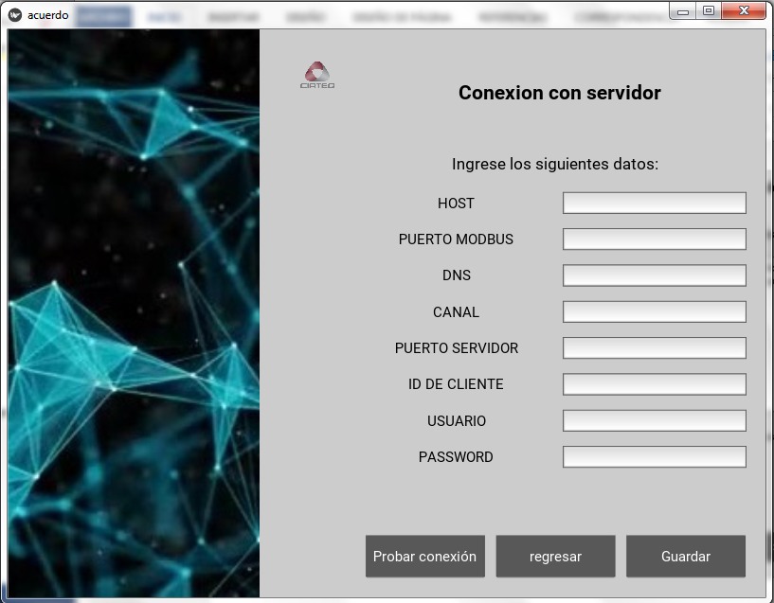
Pantalla 4
Figura 1.4 Imagen de interfaz gráfica captura de datos de servidor y puertos de lectura de datos

Slide 21
Acuerdo de confidencialidad
Toda la información que el residente obtenga, genere y utilice solo podrá ser plasmada en su informe y su presentación escolar de manera académica para dado el caso podrá hacer uso del proyecto denominado Medidor de consumo de Energía portátil, esto con la finalidad de evitar cargos y sanciones al alumno; toda aquella persona que tenga permiso de gestionar este informe estará obligado a aceptar, ejercer y firmar los acuerdos establecidos por la empresa.

Slide 22

Conclusión

Slide 23

Gracias

